Slide 1

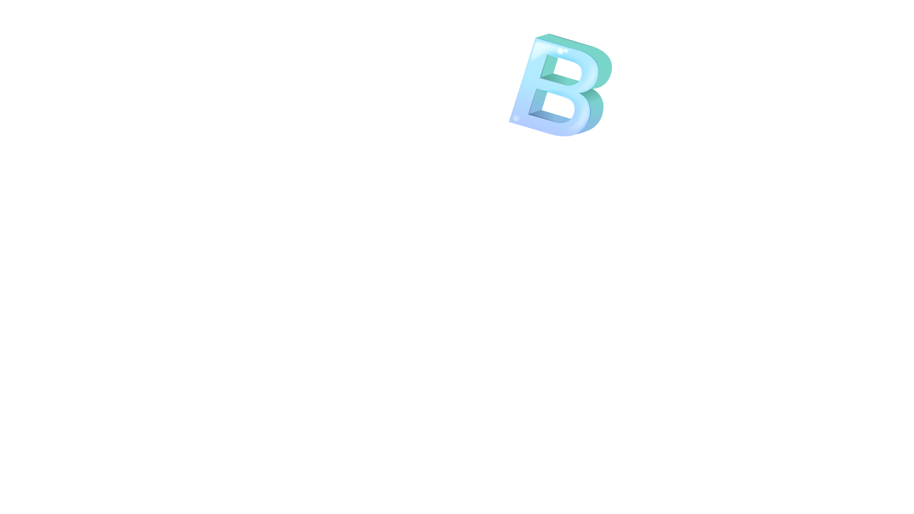
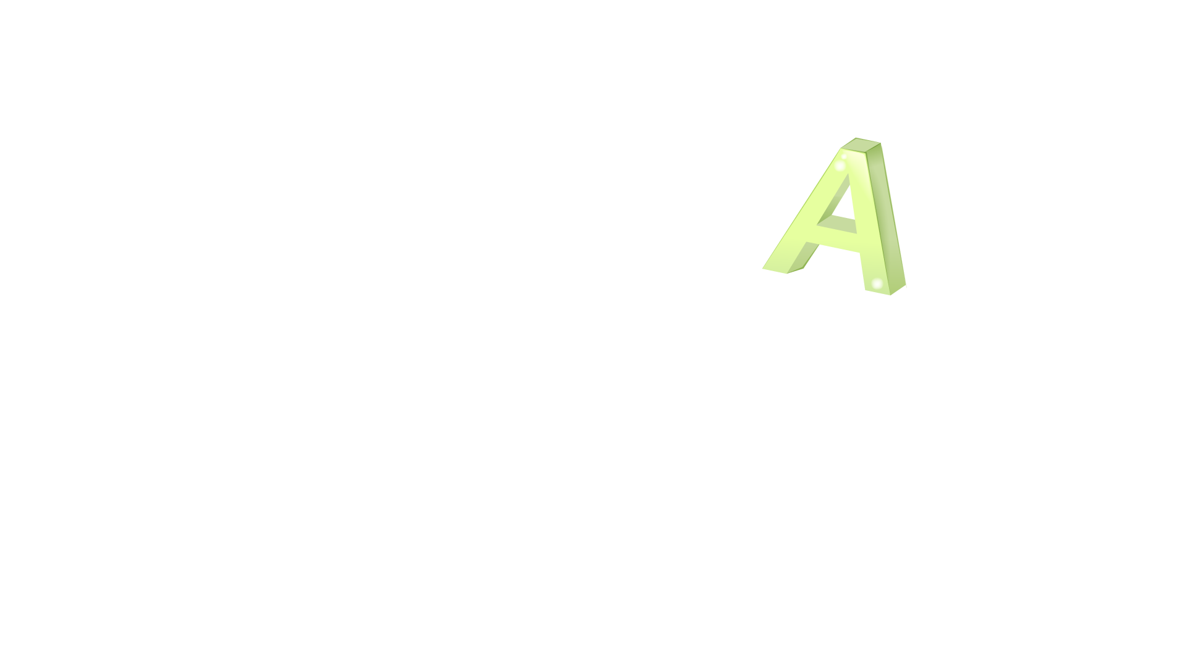
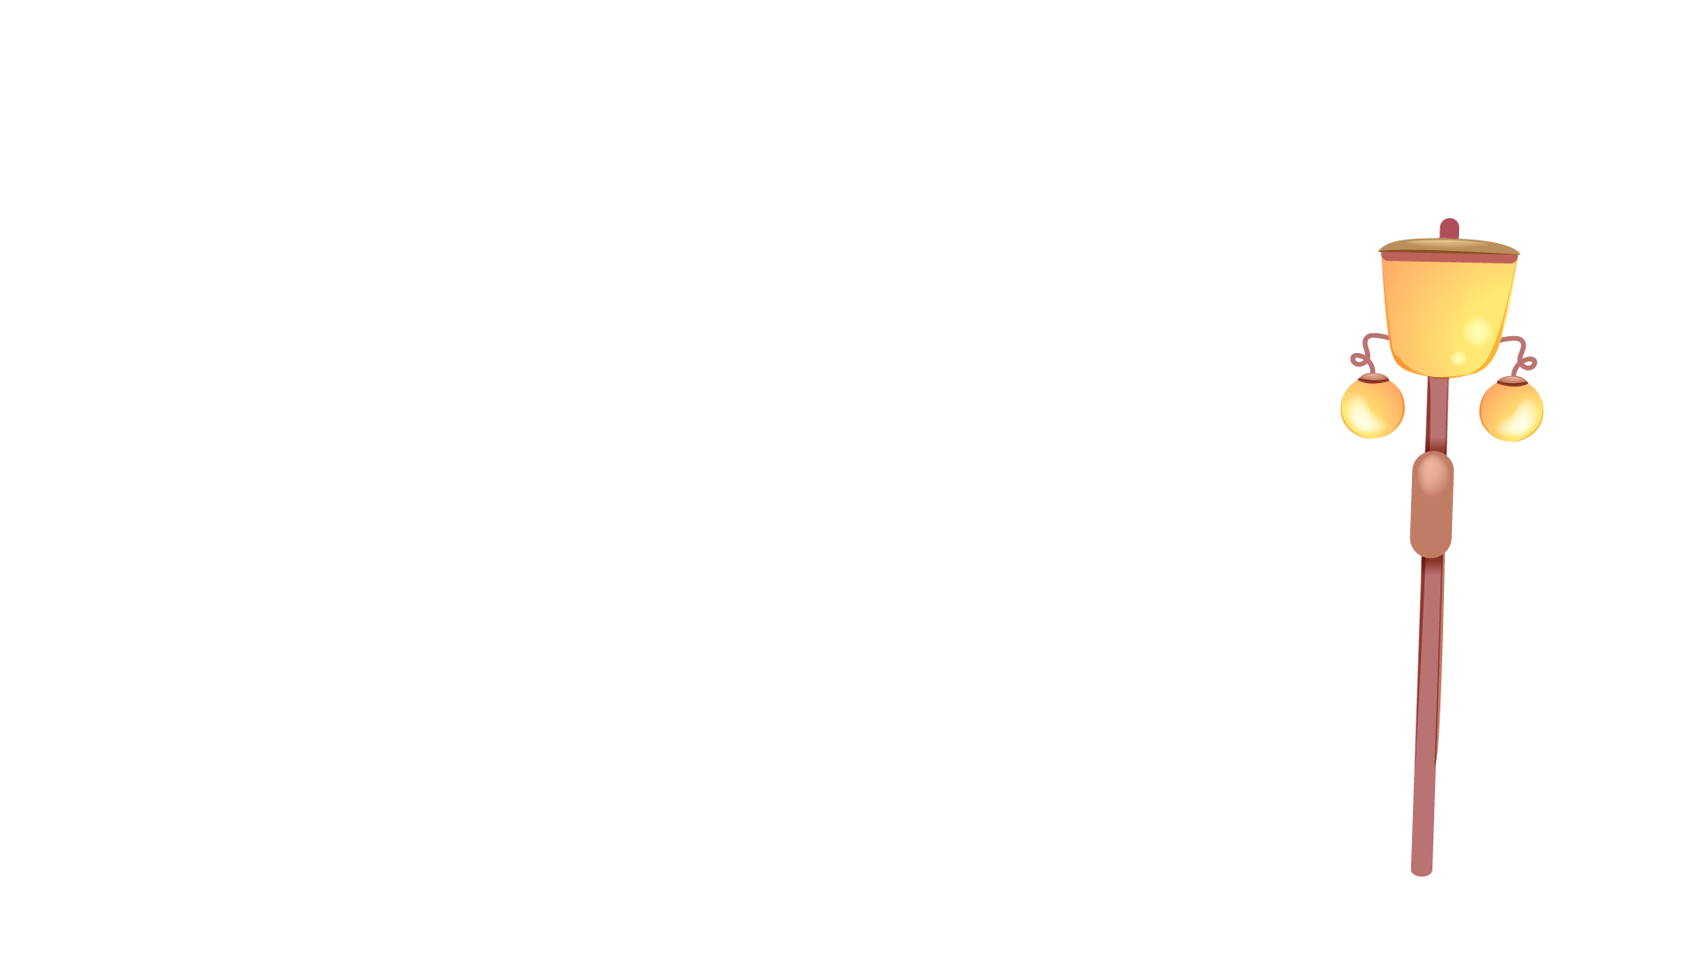
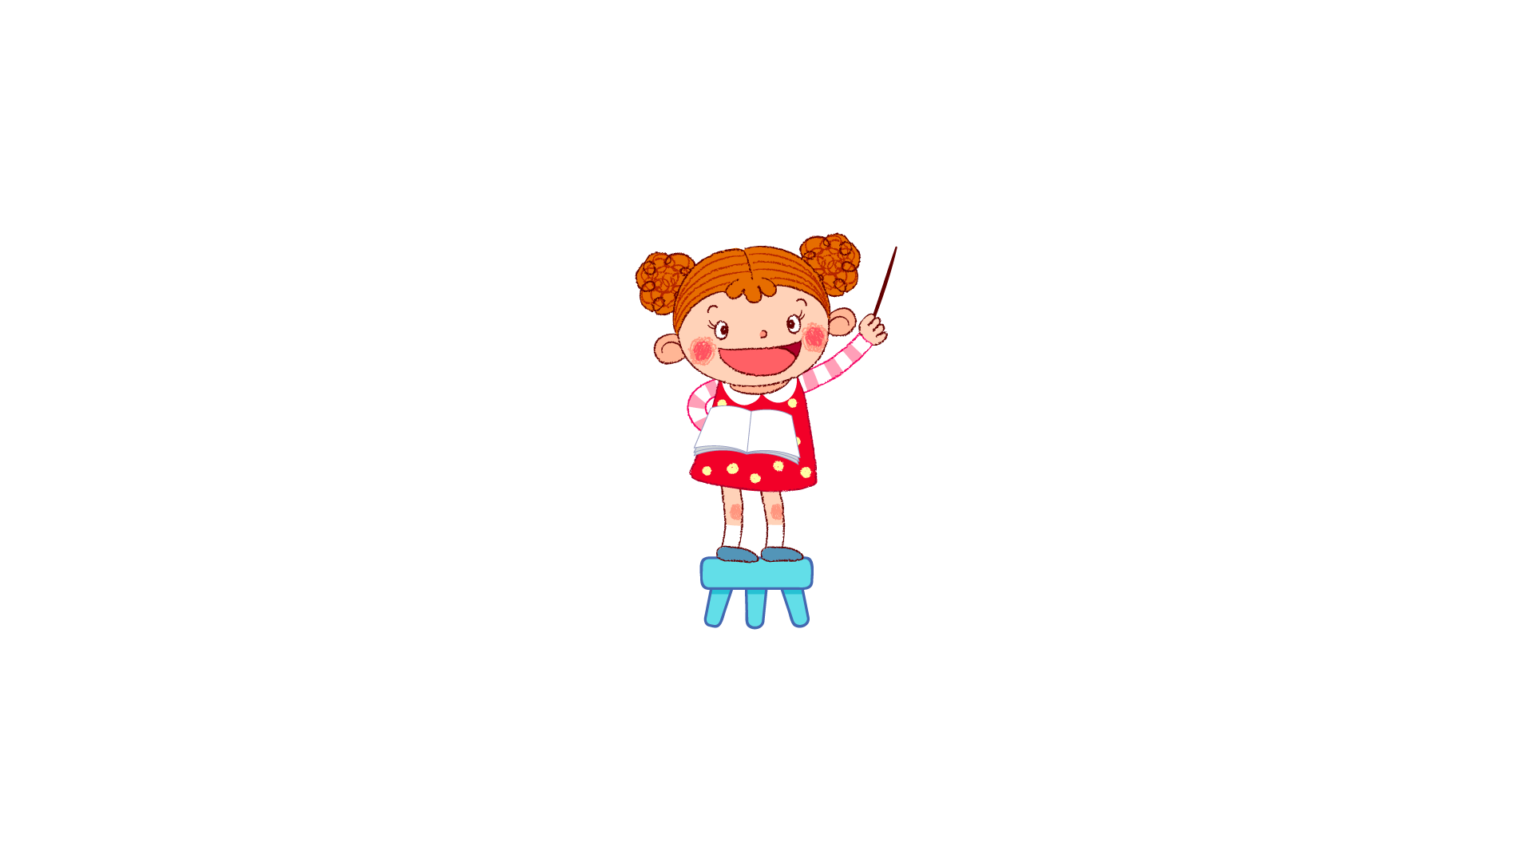

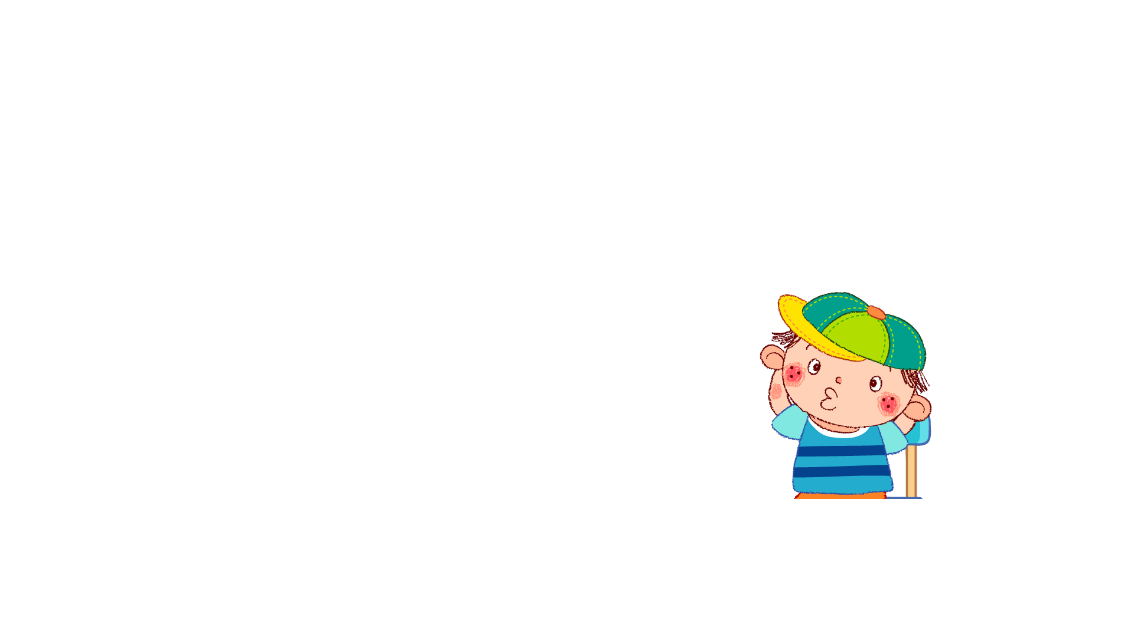
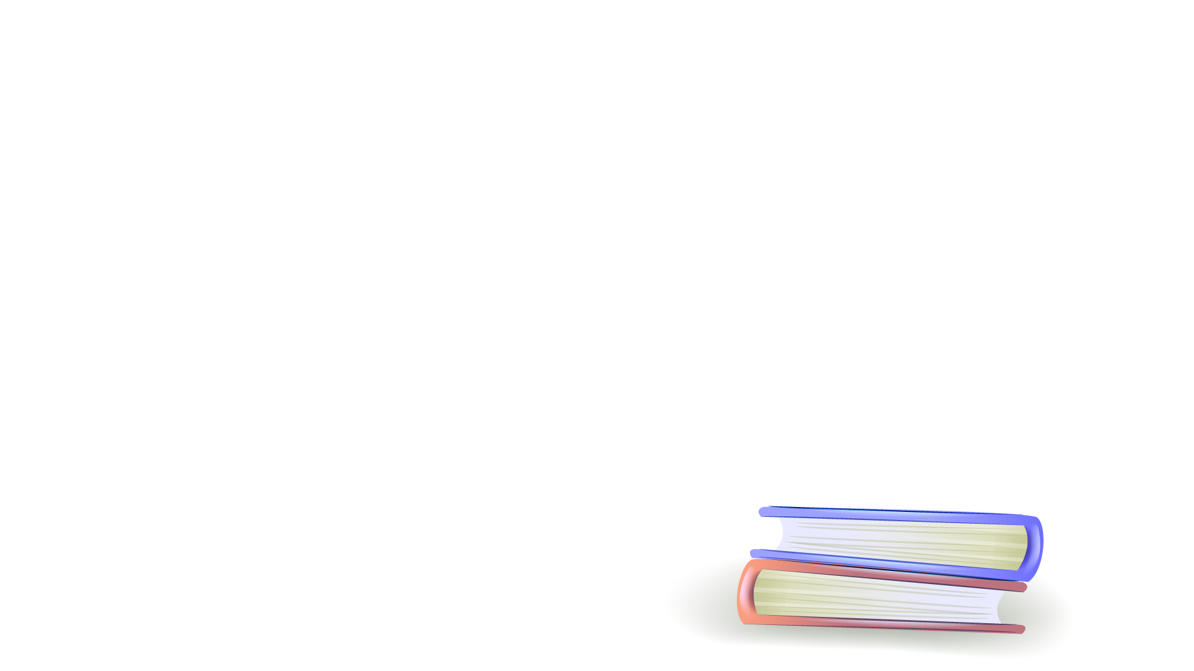
CHỦ ĐỀ 10
AN TOÀN GIAO THÔNG ( TIẾT 3+4)

Slide 2
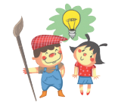
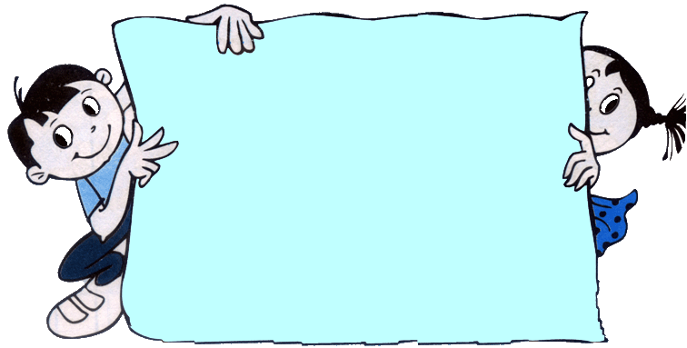
Hoạt động :Vận dụng
Trang trí chiếc mũ bảo hiểm theo cách mà em thích.

Slide 3

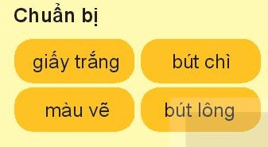
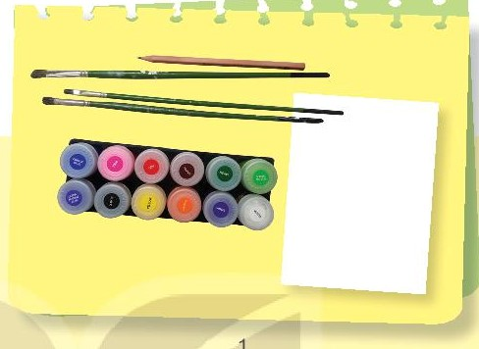
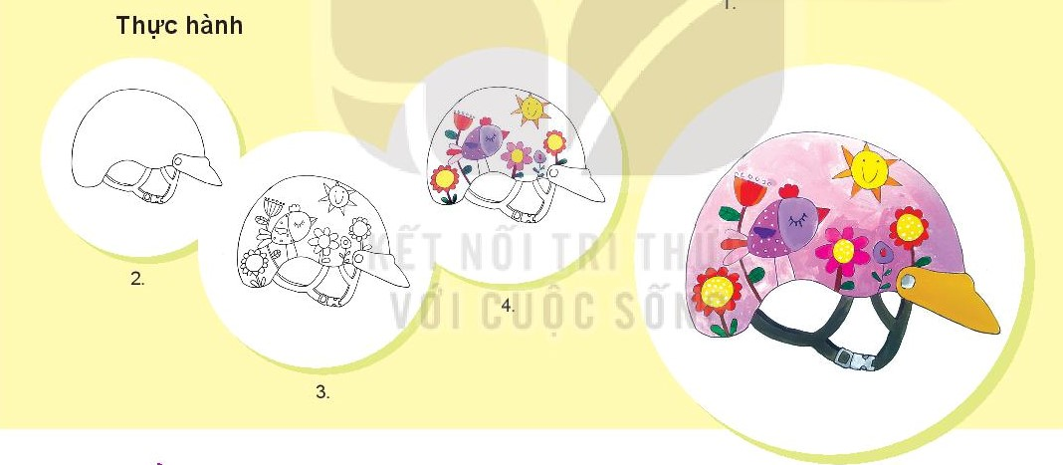
Cách 1: Vẽ và trang trí chiếc mũ bảo hiểm

Slide 4
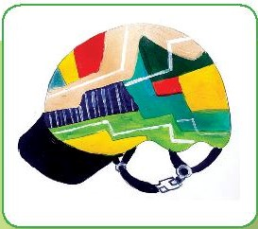
Sản phẩm của học sinh
Hoạt động : Vận dụng

Slide 5
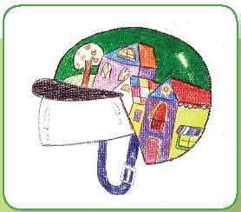
Sản phẩm của học sinh
Hoạt động : Vận dụng

Slide 6
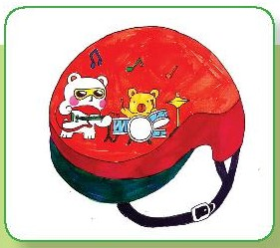
Sản phẩm của học sinh
Hoạt động : Vận dụng

Slide 7
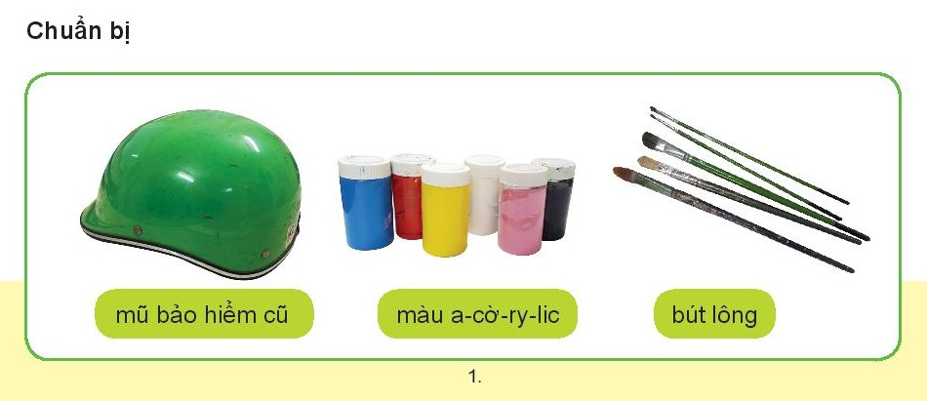
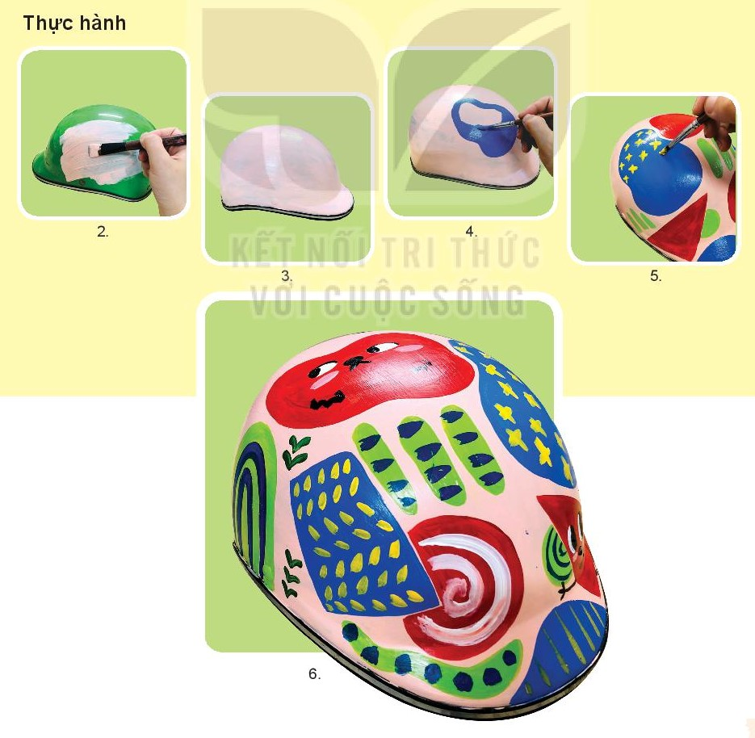
Cách 2:Trang trí một chiếc mũ bảo hiểm cũ bằng màu a-cờ-ry-lic

Slide 8
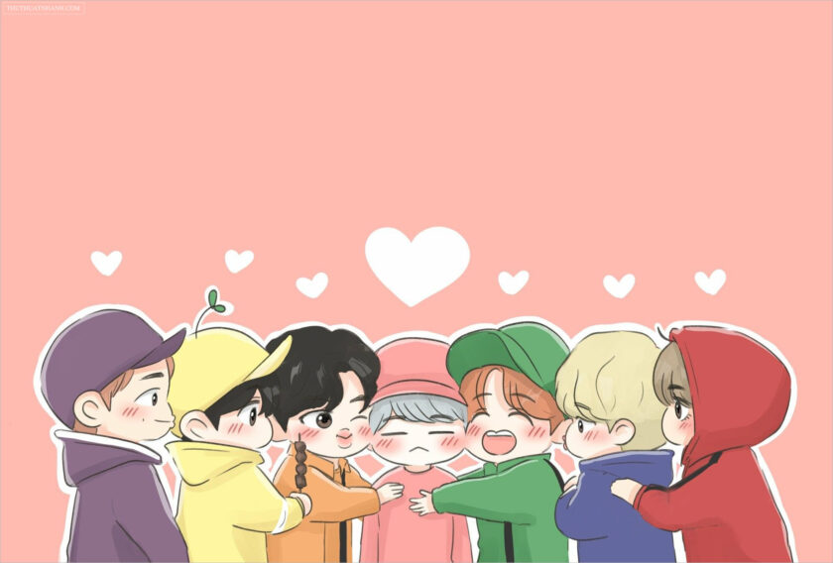
BÀI HỌC ĐẾN ĐÂY LÀ KẾT THÚC
Chúc các em một ngày vui.

